Slide 1

Thứ hai ngày 15 tháng 11 năm 2021
Tiếng việt
Tiết 1+ 2: Đọc
Chữ A và những người bạn

Slide 2



  Tiết 1 + 2

Slide 3

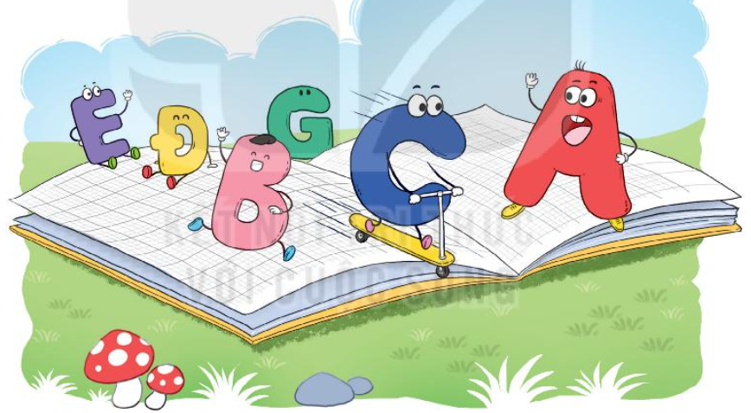
Qua tên bài và tranh minh họa, đoán nội dung bài học

Slide 4

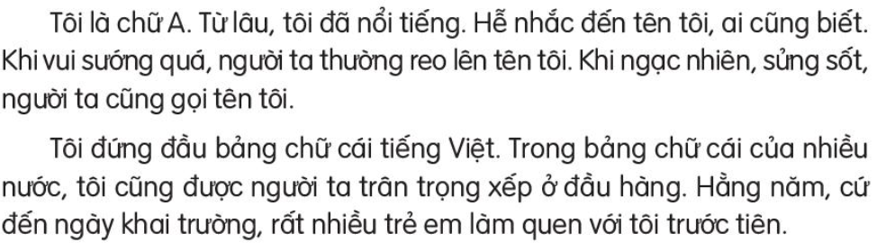
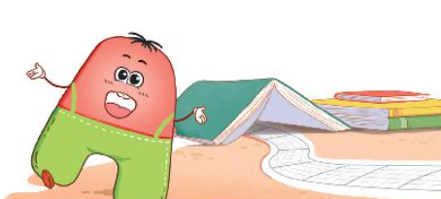
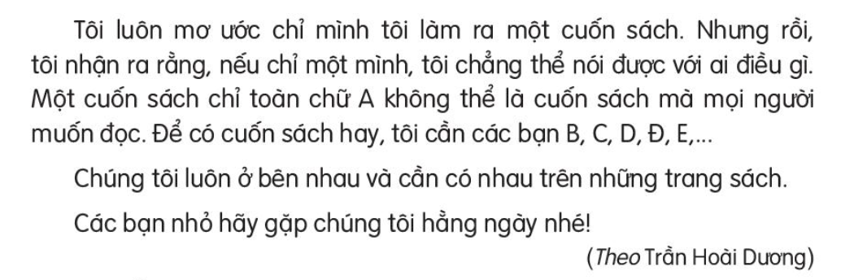
Chữ A và những người bạn
Đọc mẫu

Slide 5
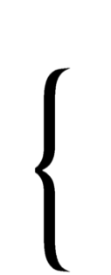
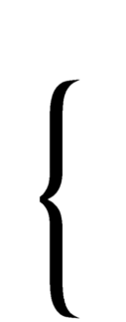
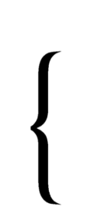
Chữ A và những người bạn
Đọc nối tiếp đoạn

Slide 6
Chữ A và những người bạn
Luyện đọc từ khó

Slide 7
Chữ A và những người bạn
Đọc toàn bài

Slide 8


1. Trong bảng chữ cái tiếng việt chữ A đứng ở vị trí nào?
Chữ A đứng đầu
2. Chữ A mơ ước điều gì?
Chữ A mơ ước 1 mình nó làm ra một cuốn sách
Trả lời câu hỏi
3. Chữ A nhận ra điều gì?
Nếu chỉ có một mình, chữ A chẳng thể nói được điều gì với ai
4. Chữ A muốn nhắn nhủ điều gì đến các bạn
Chăm đọc sách

Slide 9
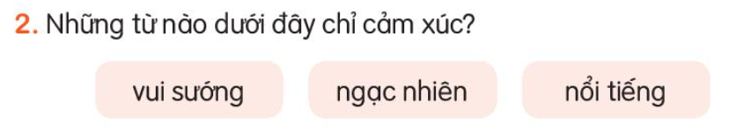
1. Nói tiếp lời của chữ A để cảm ơn các bạn chữ:
Cảm ơn các bạn. Nhờ có các bạn, chúng ta đã......
làm nên những cuốn sách hay

Slide 10
Thứ ba ngày 16 tháng 11 năm 2021
Tiếng việt
Tiết 3: Viết
Chữ hoa I, K
Tiết 4: Nói và nghe
Niềm vui của em

Slide 11
  Tiết 3

Slide 12


Viết

Slide 13
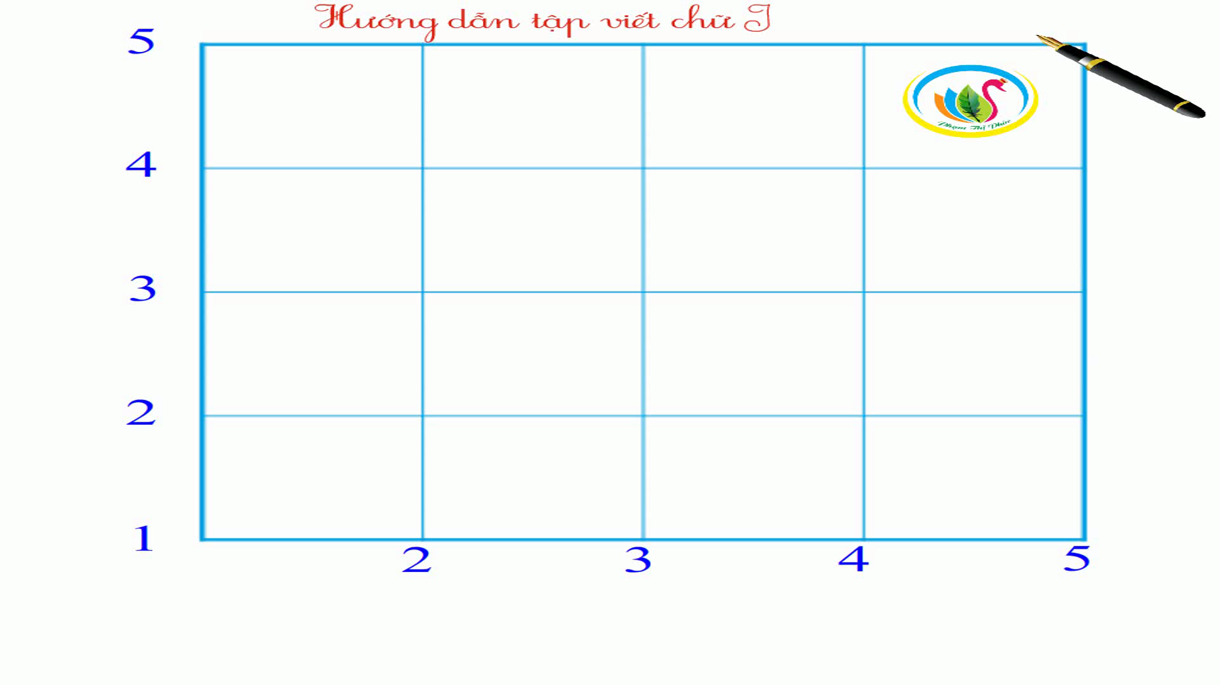

Slide 14
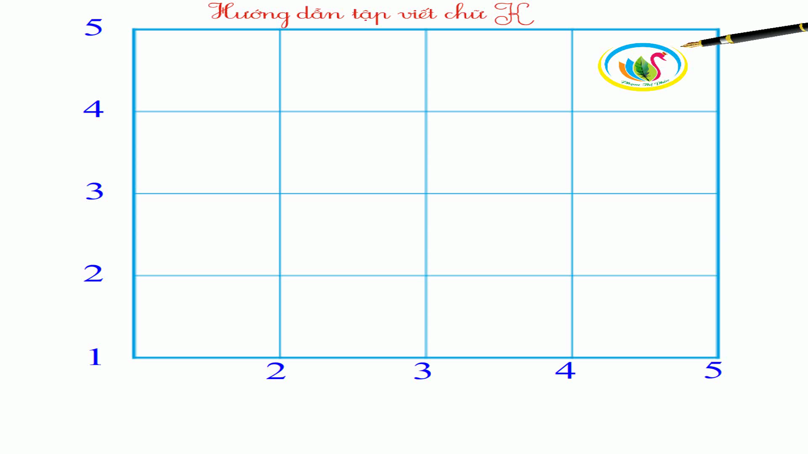

Slide 15

Viết từ ứng dụng
/
Kiến tha lâu cũng đầy tổ.

Slide 16
  Tiết 4

Slide 17
Nói và
nghe

Slide 18
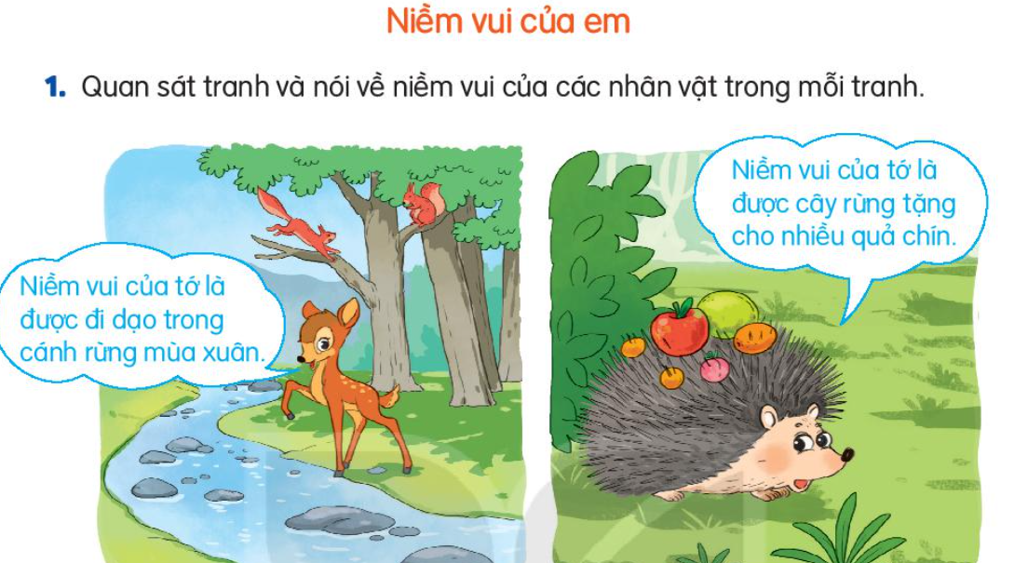
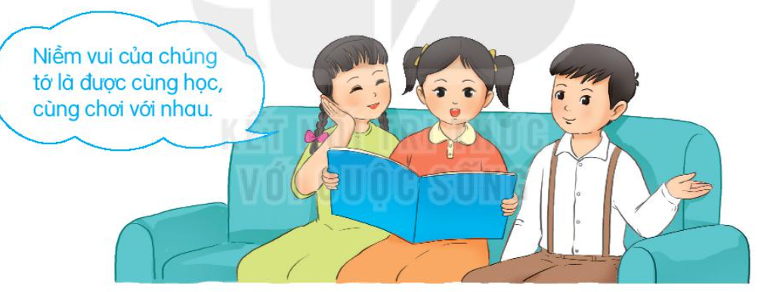

Slide 19
2. Niềm vui của em là gì? Điều gì làm em không vui? Hãy chia sẻ cùng các bạn.

Slide 20
2. Niềm vui của em là gì? Điều gì làm em không vui? Hãy chia sẻ cùng các bạn.

Slide 21
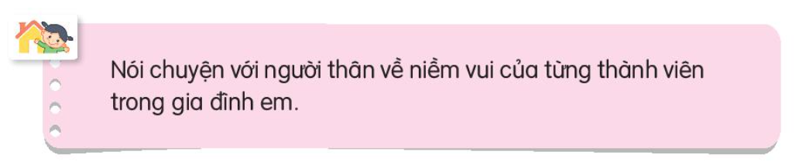

Slide 22


CỦNG CỐ BÀI HỌC

